Slide 1



Bedre sammen?
En studie av ”kulturnæringssamlokaliseringer”
Fase 1:
Kartlegging av omfang, organisering, finansiering, målgrupper og interessenter
Fase 2:
Samarbeid og synergi, effekter for bedriftene og for lokal/regional utvikling og stedsattraktivitet
Et samarbeidsprosjekt:

Slide 2
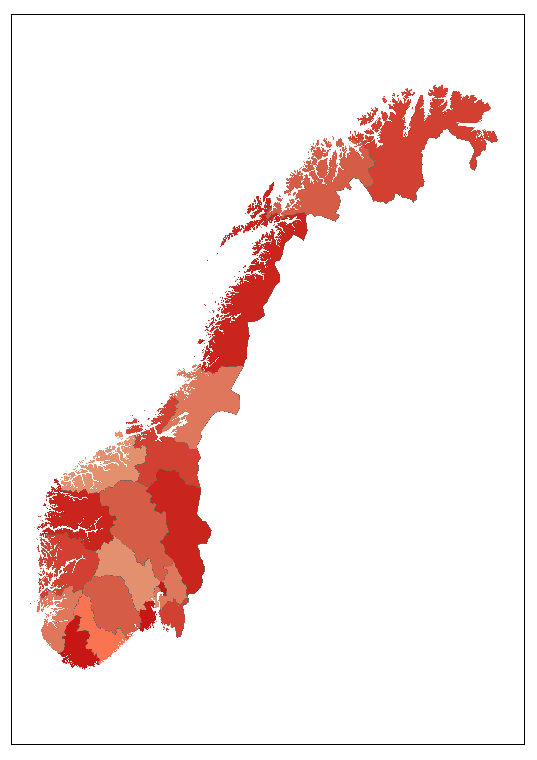
Hermetikken, Vadsø AS
Klekkeriet, Alta Off. virksomhet
Kultursiida, Kåfjord AS
Mediegården, Bodø AS
Filmfabrikken, Levanger Off. virksomhet
WorkWork, Trondheim AS
Atelier Ilsvika, Trondheim Samvirke
Pixelparken, Molde AS
Sunnmøre kulturnæringshage, Volda AS
BETA, Vågå En eier
1724 Vang i Valdres Samvirke
Fabrikken, Lillehammer AS
Makalaus, Ål Off.virksomhet
Hamar Game Collective Samvirke
USF, Bergen Stiftelse
Glasslåven Kunstsenter, Gran Ideelt AS
657 Oslo AS
Sentralen Oslo Stiftelse
Nesoddparken AS
Kreative Slemmestad, Røyken Nettverk
Solberg Spinneri, Nedre Eiker Under etablering
Brodahls Gummivarefabrik, Drammen AS
TinFabrikken, Stavanger AS
Erfjordgate 8, Stavanger AS
Hydrogenfabrikken, Fredrikstad Samvirke
CoVerks, Kvinesdal Samvirke
Kartlagt
På lista

Slide 3
NETTVERK
NÆRINGS-HAGER
Samlokalisering av kulturnæringer
Hva er det/ikke?
Er det noe?
COWORKING SPACES
KUNSTNER-KOLLEKTIV
Samlokali-seringer av kultur-næringer
BLANDING AV BRANSJER

Slide 4
764 foretak telt opp så langt
Fordelt på næringsgrupper:

Slide 5
Hvem eier samlokaliseringene?
Prosentvis fordeling for de enkelte samlokaliseringer (her summert)
«Slike steder MÅ være gründerdrevne»
«Slike steder MÅ legges til rette fra kommunen»

Slide 6
Finansiering av drift pr i dag

Slide 7
Fase 2:
Hva er det interessant å vite mer om?
Hva betyr samlokalisering for den enkelte bedrifts utvikling? For verdiskaping? For nye etablering og arbeidsplasser?
Hvilke synergier/samarbeidsprosjekt oppstår?
Hva er forutsetningene for at samarbeid skal utvikles?
Hvilke fellesfunksjoner/infrastruktur/kompetansetilgang er viktig?
Hva betyr sammensetningen av bransjer?
Er det samlokaliseringen eller nettverket som er viktig?
Hva betyr eierskapet? Organiseringen? Finansieringen?
Hva betyr samlokaliseringen for stedsutvikling?
?
?

